Slide 1
МБОУ СОШ№5
Г. Вязьмы Смоленской обл.
Проценты
Манеева Ирина Александровна
г. Вязьма

Slide 2

Содержание.
1. Зарождение и распространение понятия о процентах.
2. Проценты в школьной программе.
Биология.
География.
Химия.
Физика.
3. Банковские операции.
4. Задачи на проценты.
Задачи на процентные изменения.
Задачи на производительность и содержание влаги.
Процентные вычисления на каждый день.
Задачи ЕГЭ.
Проценты вокруг нас.
Список литературы.

Slide 3


Зарождение и распространение понятия о процентах.

Slide 4

Проценты – одно из математических понятий, которые часто встречаются в повседневной жизни. Так, мы часто читаем или слышим, что, например, в выборах приняли участие 52,5 % избирателей, рейтинг победителя хит-парада равен 75 %, промышленное производство сократилось на 11,3 %, уровень инфляции составляет 8 % в год, банк начисляет 12 % годовых, молоко содержит 3,2 % жира, материал содержит 60 % хлопка и 40 % полиэстера и т. д.
Слово «процент» происходит от латинского слова pro centum, что буквально означает «за сотню» или «со ста». Процентами очень удобно пользоваться на практике, так как они выражают части целых чисел в одних и тех же сотых долях. Это дает возможность упрощать расчеты и легко сравнивать части между собой и с целыми. Идея выражения частей целого постоянно в одних и тех же долях, вызванная практическими соображениями, родилась еще в древности у вавилонян, которые пользовались шестидесятиричными дробями. Уже в клинописных табличках вавилонян содержатся задачи на расчет процентов. До нас дошли составленные вавилонянами таблицы процентов, которые позволяли быстро определять сумму процентных денег. Были известны проценты и в Индии. Индийские математики вычисляли проценты, применяя так называемое тройное правило, т. е. пользуясь пропорцией. Они умели производить и более сложные вычисления с применением процентов.

Slide 5

Денежные расчеты с процентами были особенно распространены в Древнем Риме. Римляне называли процентами деньги, которые платил должник заимодавцу за каждую сотню. Даже римский сенат вынужден был установить максимально допустимый процент, взимаемый с должника, так как некоторые заимодавцы усердствовали в получении процентных денег. От римлян проценты перешли к другим народам.
В средние века в Европе в связи с широким развитием торговли особенно много внимания обращали на умение вычислять проценты. В то время приходилось рассчитывать не только проценты, но и проценты с процентов, т. е. сложные проценты, как называют их в наше время. Отдельные конторы и предприятия для облегчения труда при вычислениях процентов разрабатывали свои особые таблицы, которые составляли коммерческий секрет фирмы.
Впервые опубликовал таблицы для расчета процентов в 1584 г. Симон Стевин – инженер из города Брюгге (Нидерланды). Стевин известен
замечательным разнообразием научных открытий, в том числе – особой записи десятичных дробей.
Долгое время под процентами понимались исключительно прибыль или убыток на каждые 100 рублей. Они применялись только в торговых и
денежных сделках. Затем область их применения расширилась, проценты встречаются в хозяйственных и финансовых расчетах, статистике, науке и технике. Ныне процент – это частный вид десятичных дробей, сотая доля целого (принимаемого за единицу).

Slide 6
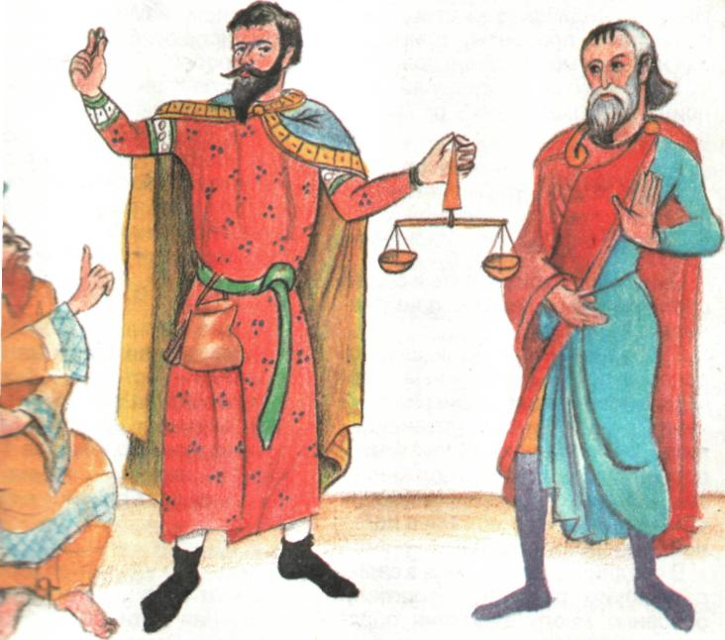
Знак «%» происходит, как полагают, от итальянского слова cento (сто), которое в процентных расчетах часто писалось сокращенно сto. Отсюда путем дальнейшего упрощения в скорописи буквы t в наклонную черту произошел современный символ для обозначения процента.
Существует и другая версия возникновения этого знака. Предполагается, что этот знак произошел в результате нелепой опечатки, совершенной наборщиком. В 1685 году в Париже была опубликована книга – руководство по коммерческой арифметике, где по ошибке наборщик вместо cto напечатал %.
    Если мы говорим о предметах из некоторой заданной совокупности – деньгах, зарабатываемых в семье, материалах, продуктах питания, то процент, разумеется, 100 сотых частей самого себя. Поэтому обычно говорят, что она «принимается за 100 процентов».
В некоторых вопросах иногда применяют и более мелкие, тысячные доли, так называемые «промилле» (от латинского pro mille – «с тысячи»), обозначаемые, по аналогии со знаком %. Изобретение математических знаков и символов значительно облегчило изучение математики и способствовало дальнейшему ее развитию.

Slide 7

Как известно из практики, с помощью процентов часто показывают изменение той или иной конкретной величины. Такая форма является наглядной числовой характеристикой изменения, характеризующей значимость произошедшего изменения. Например, уровень подростковой преступности повысился на 3 %, в этом ничего страшного нет – быть может, эта цифра отражает только естественные колебания уровня. Но если он повысился на 30 %, то это уже говорит о серьезности проблемы и необходимости изучения причин такого явления и принятии соответствующих мер.
Если речь идет о проценте от данного числа, то это число и принимается за 100 %. Например, 1 % от зарплаты – это сотая часть зарплаты; 100 % зарплаты – это сто сотых частей зарплаты. Т. е. вся зарплата. Подоходный налог с зарплаты берется в размере 13 %, т. е. 13 сотых от зарплаты. Надпись «60 %» хлопка на этикетке означает, что материал содержит 60 сотых хлопка, т. е. более чем на половину состоит из чистого хлопка. 3,2 % жира в молоке означает, что 3,2 сотых массы продукта составляет жир (или, другими словами, в каждых 100 граммах этого продукта содержится 3,2 грамма жира).

Slide 8


Проценты в школьной программе.

Slide 9
биология

Slide 10

Химический состав растений.
В органах различных растений содержится неодинаковое количество воды, органических и минеральных веществ. Так, в листьях капусты 90% воды, в плодах огурцов ее еще больше – 96%, а в созревших семенах воды содержится всего 5 – 15% от общей массы. Молодые растущие органы содержат до 90 – 95% воды, а одревесневшие всего около 50%.
В семенах минеральных солей содержится в среднем 3%, в корнях и стеблях – 4 – 5%, в листьях – 10 – 15% массы, остальное приходится на органические вещества.

Slide 11

Например:
Семена | Содержание веществ (%)
 | Вода | Органические вещества | Минеральные вещества
Пшеница | 13.4 | 84.7 | 1.9
Подсолнечник | 6.7 | 89.8 | 3.5

Slide 12
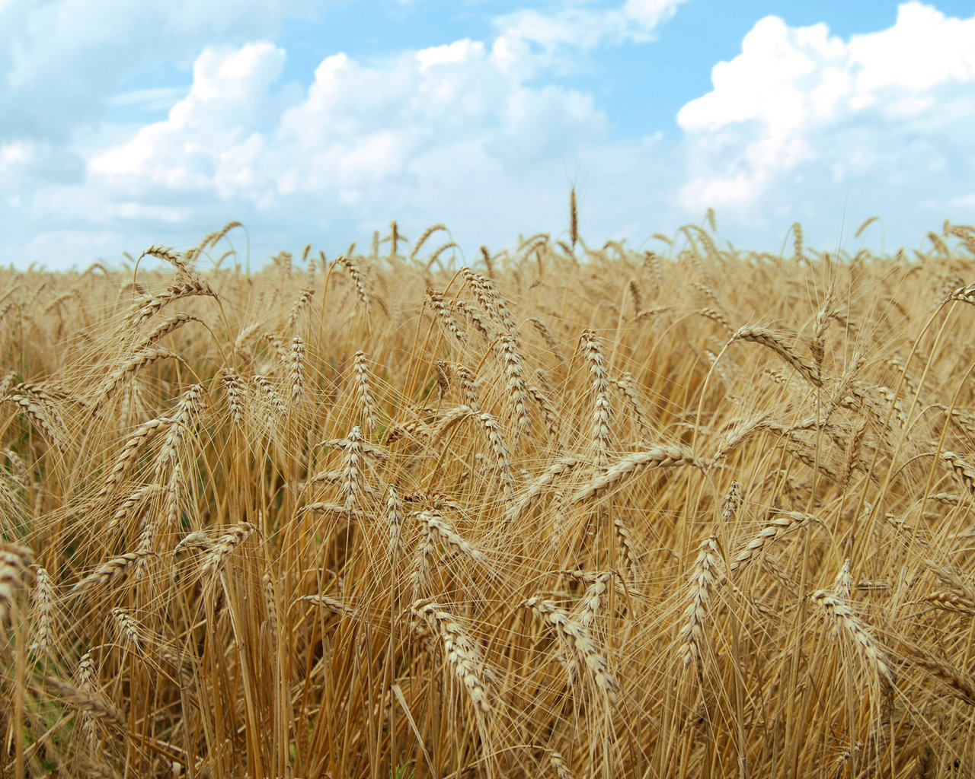

Так, в зерновках пшеницы
белков 13%,
углеводов 69%,
жиров 2%,
а в семенах подсолнечника
белков 26%,
углеводов 16%,
жиров 44%.

Slide 13
География.

Slide 14

Водяной пар в атмосфере. Облака.
Относительная влажность насыщенного воздуха равна 100%.
Например, если при температуре +30С в 1 м3 воздуха содержится 15г водяного пара, а может содержаться 30г, то относительная влажность такого воздуха равна 50%
Нигде на земле не зарегистрирована относительная влажность 0%. Даже над пустыней воздух содержит какое-то количество водяного пара.
Так же солёность Мёртвого моря-озера, расположенного севернее Аравийского полуострова, около 270%.

Slide 15
химия

Slide 16

Массовая и объемная доли компонентов смеси (раствора).
Массовую долю обозначают греч. Буквой w («омега»)и выражаются в долях единицы или процентах:w(%)=w*100%
Так массовая доля примесей в пресных водах составляет в пределах от 0.01 до 0.1%. морская же вода содержит около 3.5% растворённых солей. Рассмотрим, как производить расчёты с использованием понятия массовая доля.
В 150г воды растворили 50г фосфорной кислоты. Найдите массовую долю кислоты в полученном растворе.
Решение. m(р-ра)=50г+150 г=200г
W=50г:200г=0.25,или 25%
Ответ:25%

Slide 17
физика

Slide 18

КПД теплового двигателя.
Определить КПД теплового двигателя можно по следующей формуле
КПД = АII , или КПД = Q1 – Q2 * 100%,
Q1 Q1

Slide 19


Где АII – полезная работа, Q1 – количество теплоты, полученное от нагревателя, Q2 – количество теплоты отданное холодильнику, Q1 – Q2 – количество теплоты, которое пошло на совершение работы. КПД выражается в процентах.
Например, двигатель из всей энергии, выделившейся при сгорании топлива, расходует на совершение полезной работы только одну четвертую часть. Тогда коэффициент полезного двигателя равен 1 , или 25%, так как КПД обычно выражаются ‘ 4
в процентах.
КПД двигателя всегда меньше единицы, т.е. меньше 100%. Например, КПД двигателей внутреннего сгорания 20 – 40%, паровых турбин – выше 30%.

Slide 20

Банковские операции.

Slide 21

Уже в далекой древности широко было распространено ростовщичество – выдача денег под проценты. Разность между той суммой, которую возвращали ростовщику, и той, которую первоначально взяли у него, называлась лихвой. Так, в Древнем Вавилоне она составляла 20 % и более! Это означало, что ремесленник, взявший у ростовщика 1000 денежных единиц сроком на год, возвращал ему по прошествии года не менее 1200 этих же единиц.
Известно, что в XIV–XV вв. в Западной Европе широко распространились банки – учреждения, которые давали деньги в долг князьям, купцам, ремесленникам, финансировали дальние путешествия, завоевательные походы и т. д. Конечно, банки давали деньги не бескорыстно: за пользование предоставленными деньгами они брали плату, как и ростовщики древности. Эта плата выражалась обычно в виде процентов к величине выданных в долг денег.
Одним из самых распространенных способов привлечения в банк сбережений граждан, фирм и т. д. является открытие вкладчиком сберегательного счета: вкладчик может вносить на свой счет дополнительные суммы денег, может снимать со счета определенную сумму, может закрыть счет, полностью изъяв деньги, на нем хранящиеся. При этом вкладчик получает от банка плату в виде процентов за использование его денег для выдачи кредитов предпринимателям, фирмам, государству, другим банкам и т. д.
Рассмотрим схемы расчета банка с вкладчиками. В зависимости от способа начисления проценты делятся на простые и сложные.

Slide 22

Простые проценты.
Увеличение вклада S_{o} по схеме простых процентов характеризуется тем, что суммы процентов в течение всего срока хранения определяются исходя только из первоначальной суммы вклада S_{o} независимо от срока хранения и количества начисления процентов.
Пусть вкладчик открыл сберегательный счет и положил на него S_{o} рублей. Пусть банк обязуется выплачивать вкладчику в конце каждого года р % от первоначальной суммы S_{o}. Тогда по истечении одного года сумма начисленных процентов составляет S_{o}·p/100 рублей и величина вклада станет равной S = S_{o}(l + p/100) рублей; р % называют годовой процентной ставкой.
Если по прошествии одного года вкладчик снимет со счета начисленные проценты S_{o} ·p/100, a сумму S_{o} оставит, в банке вновь начислят
рублей, а за два года начисленные проценты составят 2
рублей, через n лет на вкладе по формуле простого процента будет S_{n} = S₀ ·
Рассмотрим другой способ расчета банка с вкладчиком. Он состоит в следующем: если вкладчик не снимает со счета сумму начисленных процентов, то эта сумма присоединяется к основному вкладу, а в конце следующего года банк будет начислять р % уже на новую, увеличенную сумму. Это означает, что банк станет теперь начислять проценты не только на основной вклад, S_{o}, но и на проценты, которые на него полагаются. Такой способ начисления «процентов на проценты» называют сложными процентами.
S_{n} = S_{o}(1 + p/100) ^{n} , где n = 1, 2, 3…

Slide 23

Таблица процентов.
Обыкновенная дробь
Десятичная дробь | 0.125 | 0.2 | 0.25 | 0.5 | 0.75
Проценты | 12.5% | 20% | 25% | 50% | 75%

Slide 24

Задачи на проценты.

Slide 25

Задачи на процентные изменения

Slide 26

№1
Если Эндрю вносит на накопительный вклад 800 долла­ров, по которому выплачивается 3% годовых, сколько будет на вкладе через год?
Решение:
Переведите: сколько составляют 3% от 800 долларов?
х = 3*8 или 24
Значит, на вклад Эндрю «набегает» 24 доллара в год и через год общая сумма его вклада будет 824 доллара.
Ответ: 824 долларов через год общая сумма на его счете.

Slide 27

№2
Цена на товар была повышена на 16% и составила 348 рублей. Сколько рублей стоил товар до повышения цены?
Решение:
Пусть Х рублей стоил товар до повышения цены, что равно 100%, когда цену повысили на 16%, что составило 116%, товар стал стоить 348 рублей.
Х – 100%
348 – 116%
Х = 348 * 100 : 116
Х = 300
Ответ: 300 рублей товар стоил до повышения цены.

Slide 28

№3
Стоимость покупки с учетом 3-процентной скидки по дисконтной карте составила 1746 рублей. Сколько рублей пришлось бы заплатить за покупку при отсутствии дисконтной карты?
Решение:
1746 – 97%
Х – 35
1746 * 3% : 97% = 54 рубля 3% скидка
1746 + 54 = 1800 рублей стоимость товара без 3% скидки
Ответ: 1800 рублей стоимость товара без 3% скидки.

Slide 29

№4
Шариковая ручка стоит 40 рублей. Какое наибольшее число таких ручек можно будет купить на 300 рублей после повышения цены на ручки на 10%?
Решение:
40 * 10% : 100% = 4 рубля повысили цену ручки
40 + 4 = 44 рубля стоит ручка после повышения цены
300 : 44 = 6 ручек можно купить на 300 рублей
Ответ: 6 ручек можно купить на 300 рублей.

Slide 30

Задачи на производительность и содержание влаги.

Slide 31

№1
В бассейн проведена труба. Вследствие засорения ее приток воды уменьшился на 60 %. На сколько процентов вследствие этого увеличится время, необходимое для заполнения бассейна?
Решение.
1) 100 % – 60 % = 40 % или 0,4 – такую часть составляет оставшийся приток воды;
2) 1 : 0,4 = 2,5 (раза) – во столько раз увеличится время, необходимое для наполнения бассейна, т. е. увеличится на 150 %.
Ответ: на 150 %.

Slide 32

№2
Арбуз весил 20 кг и содержал 99 % воды, когда он немного усох, то стал содержать 98 % воды. Сколько теперь весит арбуз?
Решение.
Вес «сухого вещества» в арбузе составляет 100% – 99% = 1% или 0,01, т. е. 20·0,01 = 0,2 (кг).
После «усыхания» арбуза вес «сухого вещества» составляет 100% – 98% = 2% или 0,2 : 0,02 = 10 (кг).
Ответ: 10кг.

Slide 33

Процентные вычисления на каждый день.

Slide 34
№1
Зонт стоил 360 р. В ноябре цена зонта была снижена на 15 %, а в декабре еще на 10 %. Какой стала стоимость зонта в декабре?
Решение:
Стоимость зонта в ноябре составляла 85 % от 360 р., т. е. 360·0,85 = 306(р.). Второе снижение цены происходило по отношению к новой цене зонта; теперь следует искать 90 % от 306 р., т. е. 306·0,9 = 275,4 (р.).
Ответ: 275 р. 40 к. стоимость зонта в декабре.

Slide 35

№2
При приеме на работу директор предприятия предлагает зарплату 4200 р. Какую сумму получит рабочий после удержания налога на доходы физических лиц?
Решение:
1) (4200 – 400) · 0,13 = 494 р. – налог.
2) 4200 – 494 = 3706 р.
Замечание. При начислении налога на доходы физических лиц нужно учитывать стандартный вычет 400 р., налог 13 % берется от оставшейся суммы.
Ответ: 3706 рублей получил рабочий после удержания налога на доходы физических лиц.

Slide 36

№3
Заработок рабочего повысился на 20 %, а цены на продукты и другие товары снизились на 15 %. На сколько процентов рабочий теперь на свой заработок может купить больше продуктов и товаров, чем прежде?
Решение:
Примем для простоты вычислений прежний заработок рабочего за 10 р. и пусть он покупает только один какой-то продукт по 1 р. за килограмм, т. е. 10 кг. После повышения на 20 % заработок рабочего стал 12 р., а цена продукта после снижения цены на 15 % – 0,85 р. за 1 кг. Теперь рабочий может купить 12 : 0,85 ≈ 14,1 (кг), т. е. на 4,1 : 10 = 0,41, т. е. на 41 % больше, чем прежде.
Ответ: на 41 % больше.

Slide 37

№4
В газете сообщается, что с 10 июня согласно новым тарифам стоимость отправления почтовой открытки составит 3 р. 15 к. вместо 2 р. 27 к. Соответствует ли рост цен на услуги почтовой связи росту цен на товары в этом году, который составляет 14,5 %.
Решение:
Разность тарифов составляет 0,4 р., а ее отношение к старому тарифу равно 0,14545… Выразив это отношение в процентах, получим примерно 14,5 %.
Ответ: да, соответствует.
Дополнительный вопрос. Сколько будет стоить отправка заказного письма, если эта услуга сейчас оценивается в 5 р. 50 к?
Решение:
Цена услуги увеличивается на 14,5 %, т. е. станет 5,5·1,145 = 6,3 (р.).
Ответ: 6 р. 30 к.

Slide 38
№5
Занятия ребенка в музыкальной школе родители оплачивают в сбербанке, внося ежемесячно 250 р. Оплата должна производиться до 15 числа каждого месяца, после чего за каждый просроченный день начисляется пеня в размере 4 % от суммы оплаты занятий за один месяц. Сколько придется заплатить родителям, если они просрочат оплату на неделю?
Решение:
Так как 4 % от 250 р. составляют 10 р., то за каждый просроченный день сумма оплаты будет увеличиваться на 10 р. Если родители просрочат оплату на день, то им придется заплатить
250 + 10 = 260 (р.),
на неделю 250 + 10·7 = 320 (р.). придется заплатить родителям.
Ответ: 320 р. придется заплатить родителям.

Slide 39

Задачи ЕГЭ.

Slide 40

№1
До снижения цен товар стоил 800 рублей, а после снижения цен стал стоить 680 рублей. На сколько процентов была снижена цена товара?
Решение:
1) 680*100: 800=85%
2) 100%-85%=15%
Ответ: на 15% цена товара была снижена.

Slide 41

№2
800г раствора содержат 24г соли. Определите процентное содержание соли в растворе.
За 100% в задаче принята масса раствора-800г.
Решение:
1) 800:100=8(г) величина приходится на 1%
2) 24:8 = 3% процентов приходится на24г
Ответ: 3% процентов приходится на24г.

Slide 42

№3
В магазине батон хлеба стоит 6,7 р., а на лотке цена батона 6р. На сколько процентов дешевле продаётся батон с лотка, чем в магазине?
Определите, на сколько процентов батон хлеба дороже в магазине, чем на лотке.
Решение:
1) 6,7р -100%
2)1%-0,067
Тогда на сумму 6р. Приходится примерно 89,5% 6:0,067=89,5;
3) 100%-89,5%=10,5%
Значит, на лотке батон на 10,5% дешевле, чем в магазине.
Ответ: на 10.5% на лотке батон дешевле, чем в магазине
Решение:
1) 6 -100%, 1%-0,06р. Тогда на 6,7р приходится примерно 111,6%
2)6,7:0,06=111,6
3) 111,6%-100%=11,6%
Ответ: на 11,6%, в магазине батон дороже, чем на лотке.

Slide 43

№4
а) На сколько процентов 4 меньше 5?
5 – 100%
4 - ?
1) 5 : 100 = 0.05
2) 4 : 100 = 80% составляет 4 от 5
3) 100% - 20% = 80% - 4 меньше 5
Ответ: на 80% 4 меньше 5.
б) НА сколько процентов 5 больше 4?
4 – 100%
5 - ?
1) 4 : 100 = 0.04
2) 5 : 0.04 = 125% - составляет 5 от 4
3) 125% - 100% = 25% - 5 больше 4
Ответ: на 25% 5 больше 4

Slide 44

120% = 1.2 54% = 0.54
№5
Брюки дороже рубашки на 20% и дешевле пиджака на 46%. На сколько процентов рубашка дешевле пиджака.
Брюки – 120% Рубашка – 100%
1.2х рублей х рублей
Брюки – 54% Пиджак – 100%
0.54y у рублей
На (у - х) рублей рубашка дешевле пиджака.
По условию 1.2х = 0.54у
Х = = =
у- х = у - = = 0.55у
Ответ: на 55% рубашка дешевле пиджака.

Slide 45


ПРОЦЕНТЫ ВОКРУГ НАС.

Slide 46


Slide 47
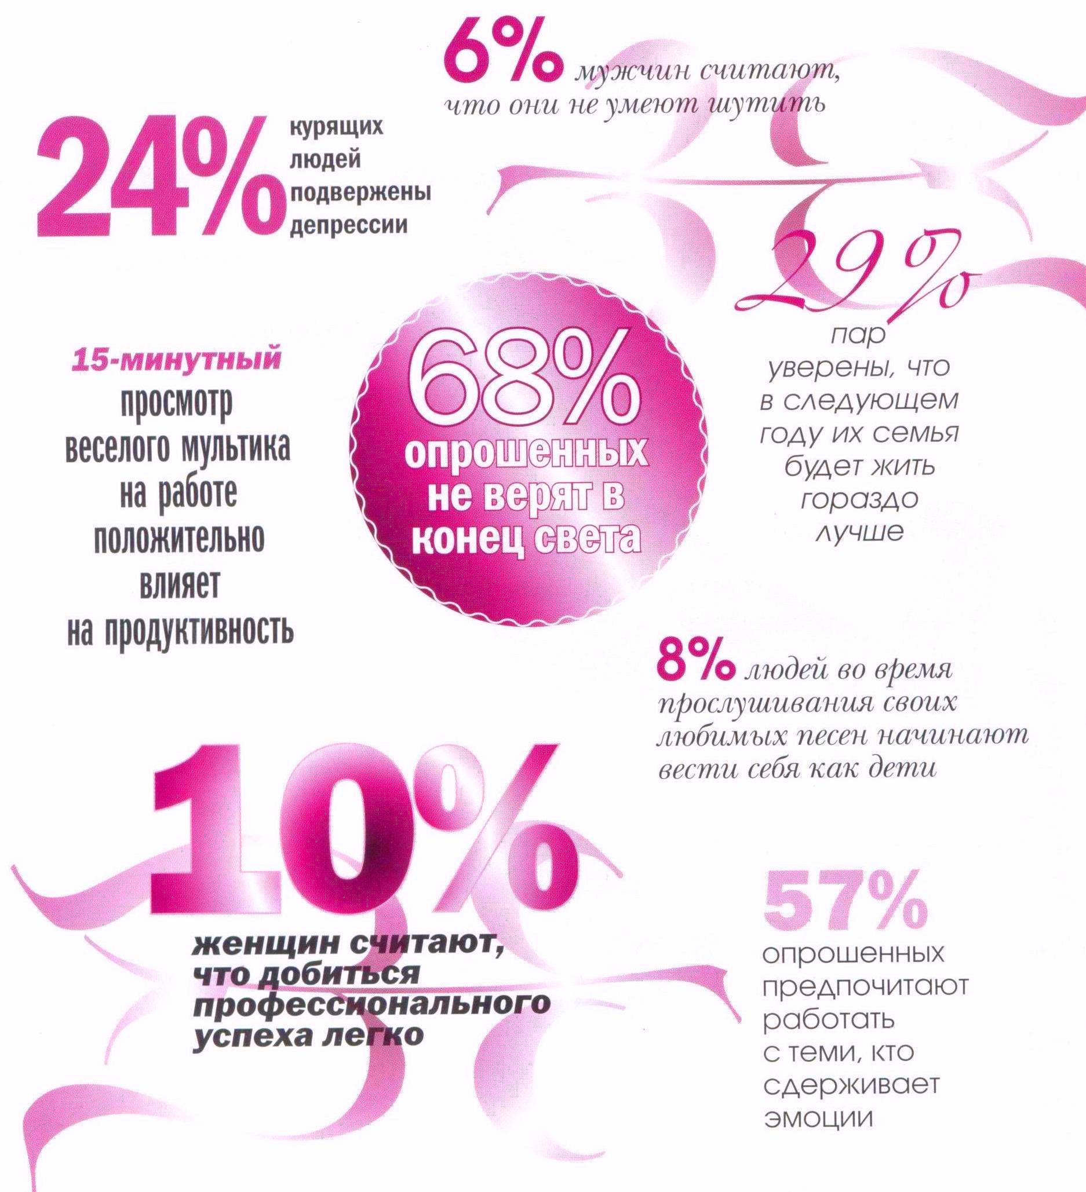

Slide 48
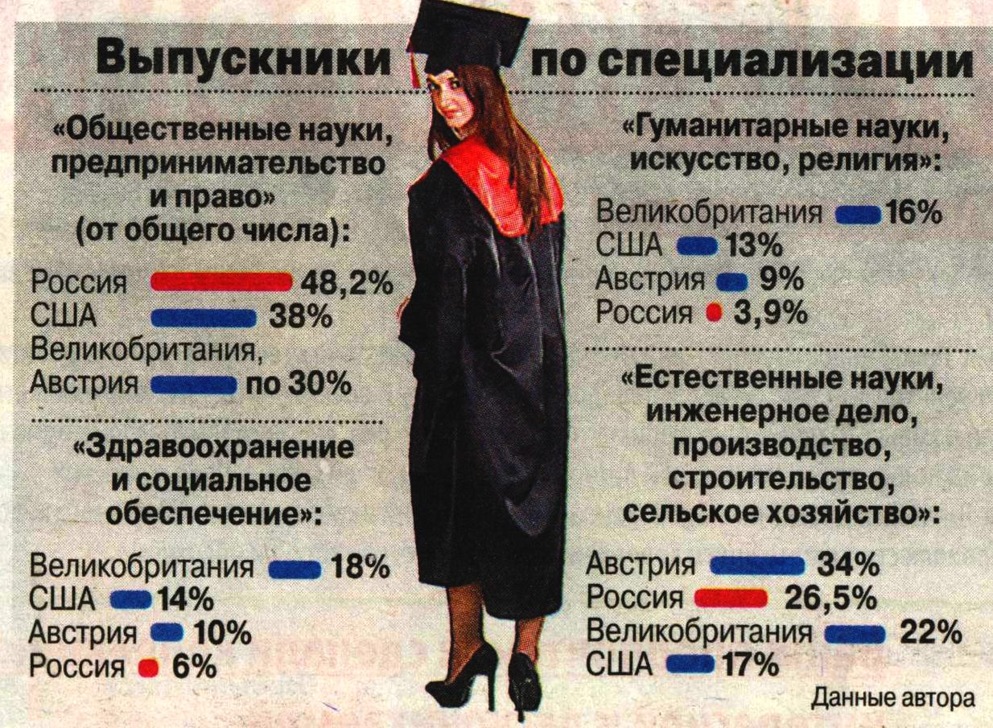

Slide 49
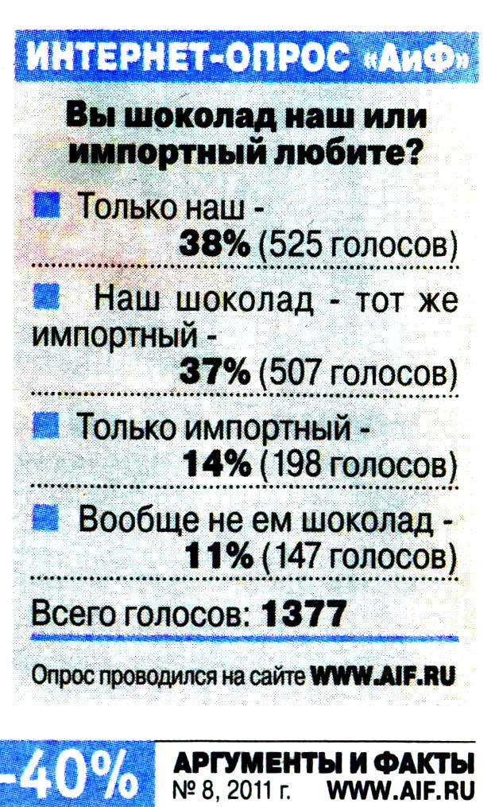

Slide 50
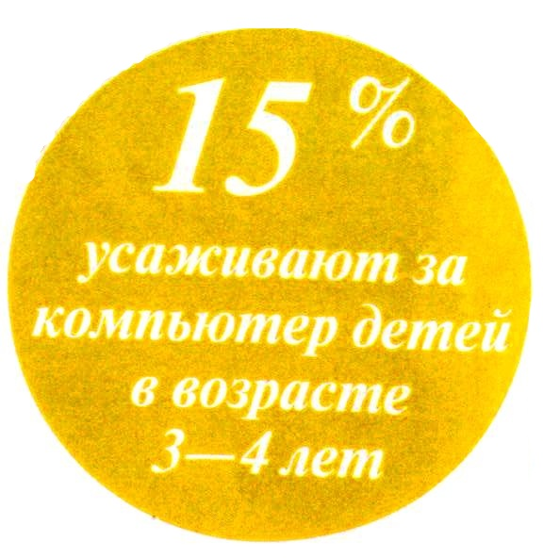
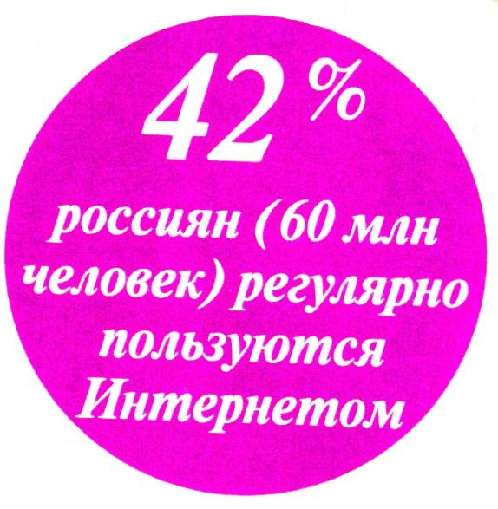


Slide 51
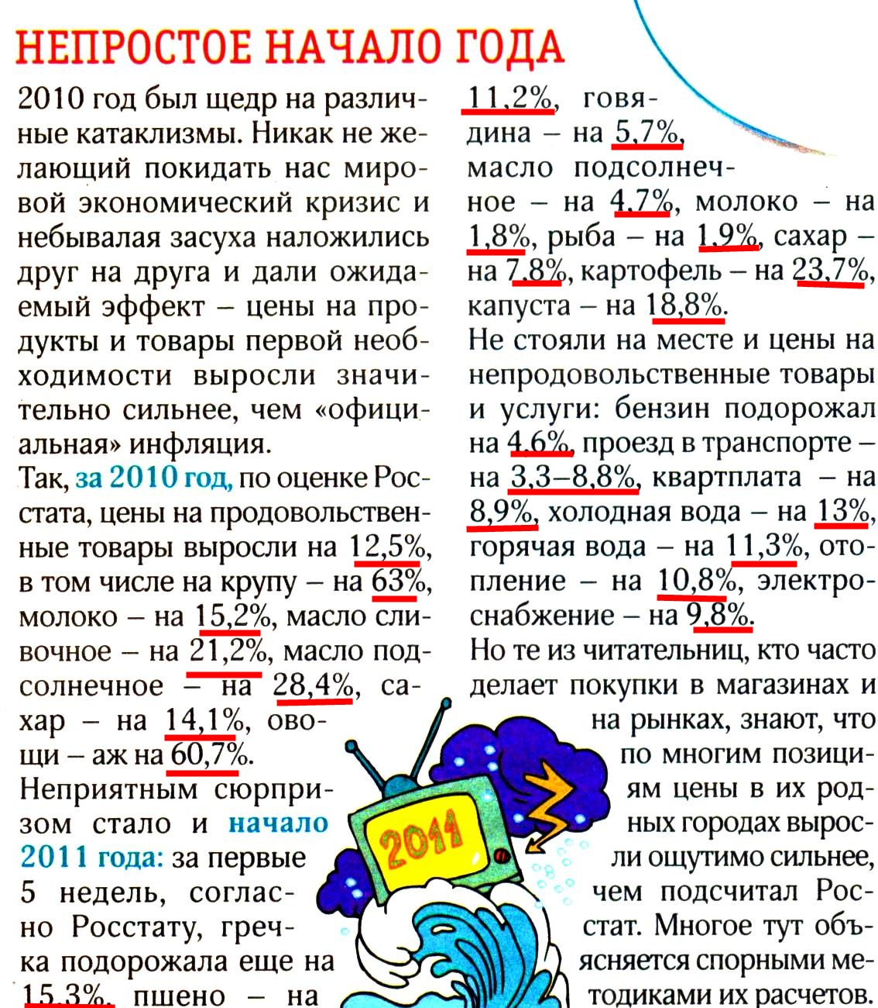

Slide 52
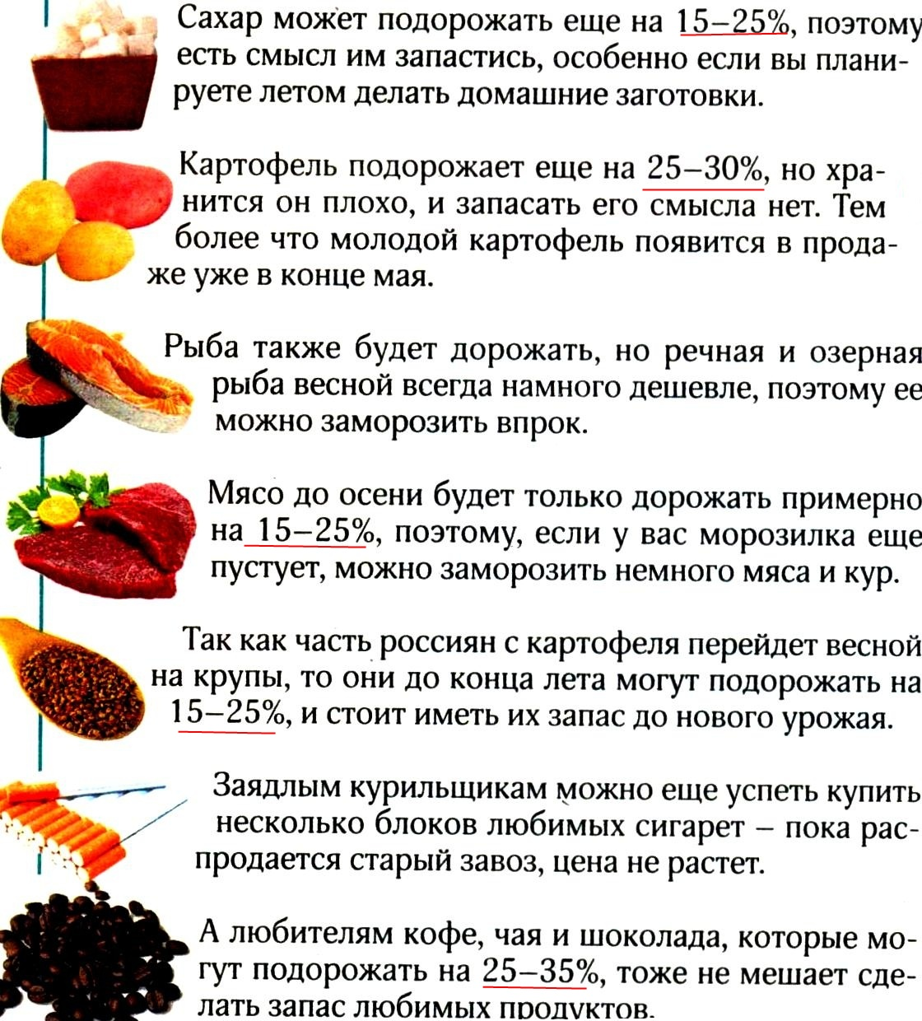

Slide 53

Список литературы.

Slide 54

Климеченко Д. В. к 49. Задачи по математике для любознательных: Кн. Для учащихся 5 – 6 кл. сред. шк. – М. : Просвещение, 1992 г.
Свечников А. А. с 24 Путешествия в историю математики, или как люди учились считать: Книга для тех, кто учит и учится. – М. : Педагогика – Пресс, 1995 г.
Пасечник В. В. Биология. 6 кл. Бактерии, грибы, растения: Учеб. Для общеобразоват. учреждений. – 7-е изд., стереотип. – М.: Дрофа, 2003 г.
Габрелиян О. С. Химия. 8 класс: Учеб. Для общеобразоват. Учеб. Заведений. – 2-е изд., испр. – М.: Дрофа, 1998. – 208 с.
Перышкин А. В. Физика. 8 кл.: Учеб, для общеобразоват. Учеб. Заведений. – 3-е изд., стереотип.-М.: Дрофа, 2001.-192 с.
Зубарева И. И.
Математика. 6кл.: Учеб. для общеобразоват. учреждений / И. И. Зубарева, А. Г. Мордкович. – 5-е изд. – М.:
Мнемозина, 2006г.
Герасимова, Т.П. География. Начальный курс. 6кл. : учеб. для общеобразоват. учреждений / Т.П. Герасимова, Н.П. Неклюкова. – 9-е изд., стереотип. – М.: Дрофа, 2009г.
Самое полное издание типовых вариантов реальных заданий ЕГЭ: 2010: Математика / авт.-сост. И.Р. Высоцкий, Д.Д. Гущин, П.И. Захарова и др.; под ред. А.Л.Семенова, И.В. Ященко. – М.: АСТ: Астрель, 2010.

